Slide 1
Aula 10
Linguagem SQL – DQL avançado
Bruno Elias Penteado
bruno.penteado@unesp.br

Slide 2
Na aula anterior...
MySQL Workbench / MySQL 8.0
SQL Básico
  DDL
    CREATE / ALTER / DROP
    SCHEMA / TABLE / COLUMN / CONSTRAINT
    PK, FK, UNIQUE, CHECK, DEFAULT, NULL
  DML
    INSERT / UPDATE / DELETE
  DQL (SELECT)
    FROM / WHERE / ORDER BY
    DISTINCT / IN
    INNER JOIN / LEFT JOIN / RIGHT JOIN

Slide 3
Atividade
Projeto:
  Normalize o banco de dados de seu projeto
  Crie um script .sql (arquivo) que:
    Crie um novo esquema (com o nome de seu projeto)
    Crie as tabelas usando os comandos desta aula
      Aplique todas as restrições (constraints) necessárias
        PK, FK, UNIQUE
        (NOT) NULL
        CHECK por valores
        DEFAULT

Slide 4
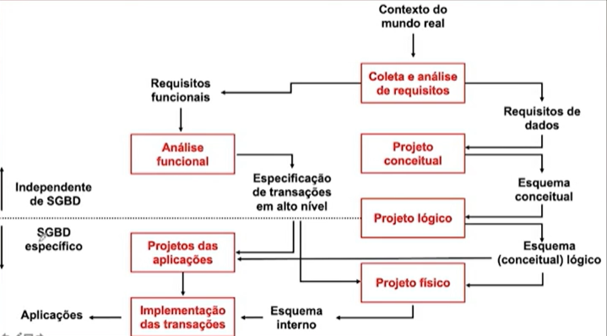
Projeto lógico
Notes:
Feeback disciplina? Corrida? Prova puxada?

Slide 5
Revisão
  Selecione todos os registros de Matrícula;
  Selecione os anos em que houveram Matrícula registrada;
    Apenas os valores distintos
  Selecione as Disciplinas com mais de 4 créditos e com professor definido;
  Selecione dados dos Alunos que já se matricularam na disciplina ‘BD1’
    Use subselect;
  Selecione {nome aluno, nome disciplina, nota} das matrículas efetivadas;
  Selecione todos os Professores e as Disciplinas que lecionam
    Incluindo Professores sem Disciplina atribuída
  Selecione todos as Disciplinas e os Professores que lecionam
    Incluindo Disciplinas sem Professor atribuído
Notes:
Parei aqui.

Slide 6
Atividade no Classroom
Execute o script para criar um novo banco de dados no MySQL, já o populando
As próximas atividades usarão este novo banco de dados
Notes:
Pode-se executar o script quanto quiser pois ele restaura um mesmo estado do banco de dados.
Também chamado de dump do BD

Slide 7
Agenda
SQL Intermediário
  DQL
    Tratamento de NULL
    Funções agregadas
    Window functions
    CTE / Recursividade
    Views

Slide 8
Tratamento de NULL
Comparações envolvendo NULL
Pode ter diferentes significados:
  Valor desconhecido
  Valor indisponível
  Atributo não aplicável
Frequentemente, não se sabe a intenção da representação

Slide 9
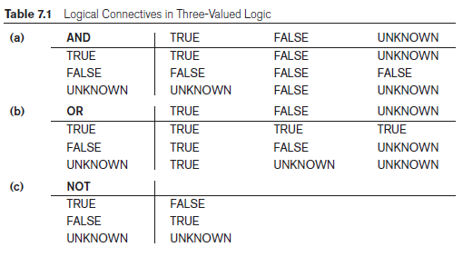
Tratamento de NULL
Valor booleano com 3 estados: {TRUE, FALSE, UNKNOWN}

Slide 10
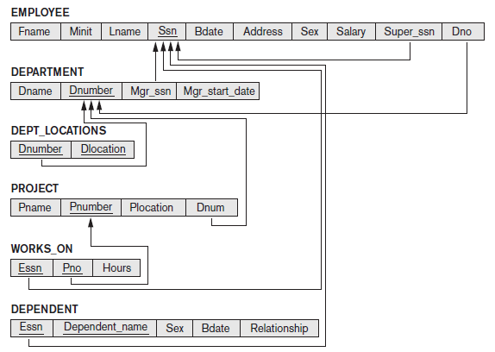

Tratamento de NULL
Exemplo: operador IS NULL ou IS NOT NULL em vez de = NULL ou != NULL
Recupere o nome de todos os Empregados que não tem superior (super_ssn igual a NULL)

Slide 11
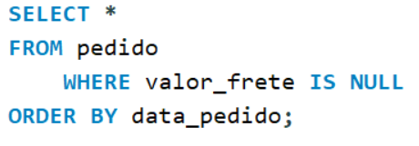
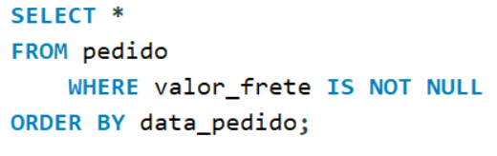
Tratamento de NULL
Recupere Pedidos cujo frete ainda não foi informado
Recupere Pedidos cujo frente foi informado (mesmo que seja 0)

Slide 12
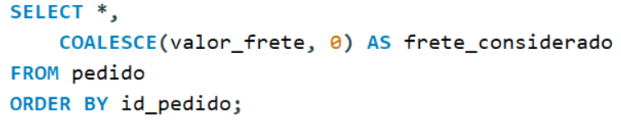
Tratamento de NULL
Uso de operador COALESCE(atributo, valor_default)
Sempre que o atributo tiver valor NULL, será substituído pelo valor_default
Recupere os Pedidos, considerando que os Pedidos que não tem frente informado (NULL) sejam convertidos para 0
Possibilitará cálculo com esses valores

Slide 13
Agenda
SQL Intermediário
  DQL
    Tratamento de NULL
    Funções agregadas
    Window functions
    CTE / Recursividade
    Views

Slide 14
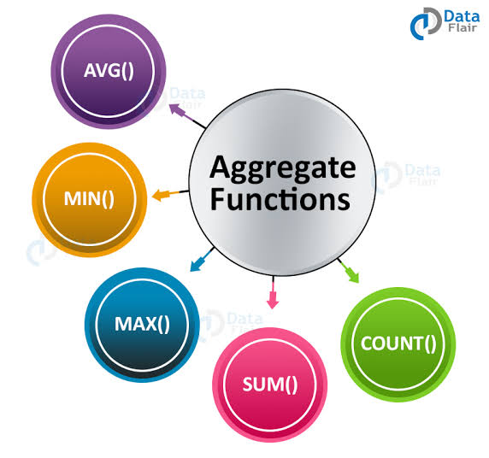
Funções agregadas
Usadas para sumarizar informações a partir de múltiplas tuplas em um sumário de uma única tupla
Agrupamento é usado para criar subgrupos de tuplas antes da sumarização
Importante para aplicações analíticas

Slide 15
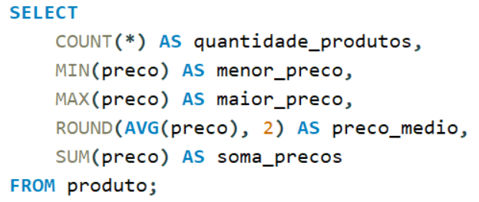
Funções agregadas
Exemplo 1: faça um resumo dos preços dos produtos: mais caro, mais barato, preço médio, soma total de preços e a quantidade de produtos

Slide 16
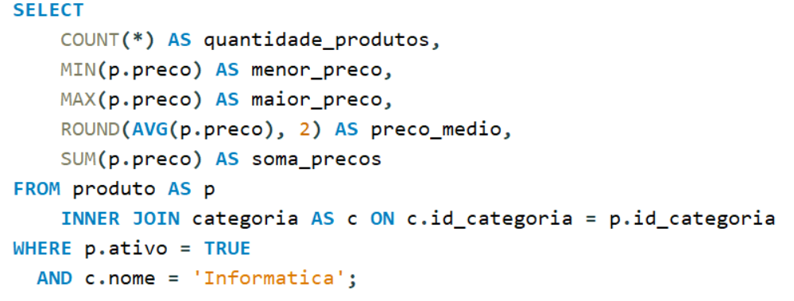
Funções agregadas
Exemplo 2: faça um resumo dos preços dos produtos: mais caro, mais barato, preço médio, soma total de preços e a quantidade de produtos da categoria ‘Informática’ (tabela Categoria)
Filtragem por WHERE é aplicada antes da agregação

Slide 17
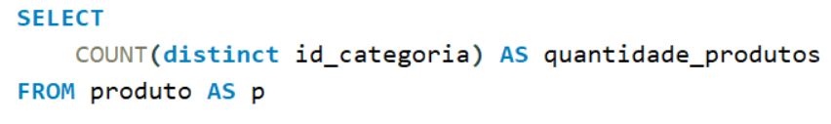
Funções agregadas
Exemplo 3: conte quantas categorias diferentes existem para os produtos cadastrados

Slide 18
Agrupamentos
Em muitos casos, queremos aplicar as funções agregadas a subconjuntos das tuplas nas relações.
  Cada subconjunto determinado pelo valor de algum atributo
  Ex: Calcular o salário médio dos Empregados de cada Departamento

Slide 19
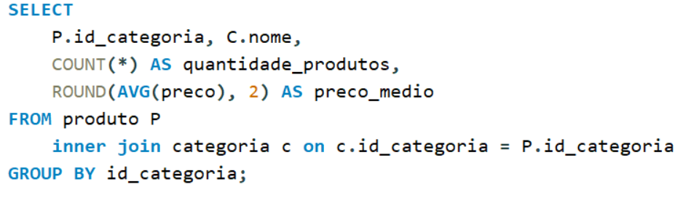
Agrupamentos
Exemplo 1: qual a quantidade e o preço médio de produtos para cada uma das categorias?

Slide 20
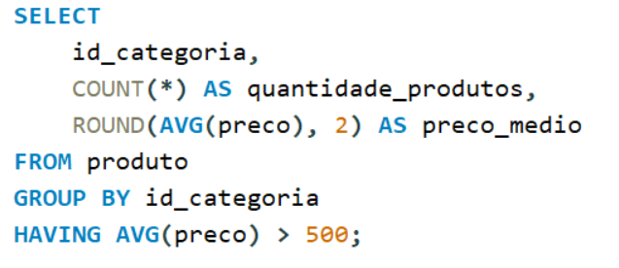
Agrupamentos
Exemplo 2: liste as categorias cujos preços médios sejam maior que 500 reais.
HAVING filtra os subconjuntos e não as tuplas!

Slide 21
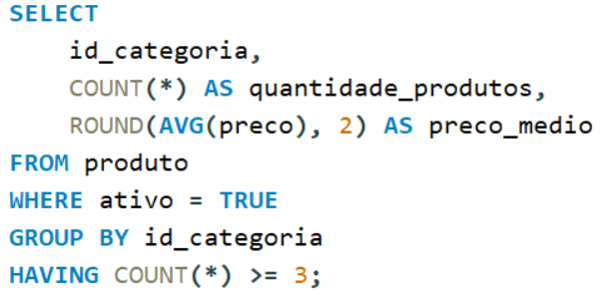
Agrupamentos
Exemplo 3: mostre as categorias de Produtos que tenham ao menos 3 produtos ativos
Filtragem por WHERE é aplicada antes da agregação

Slide 22
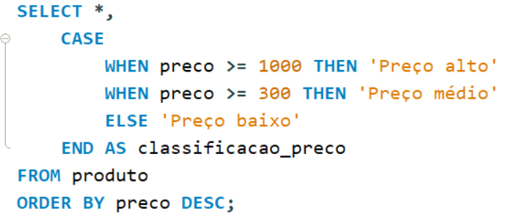
CASE
SQL tem operador CASE para quando queremos transformar um valor baseado em certa condição
Exemplo: considere “Preço Alto” quando o Produto tiver preço >= 1000 reais; considere “Preço médio” se o Produto tiver preço >= 300; considere os outros Produtos como “Preço baixo”

Slide 23
Atividade
Liste os clientes que ainda não realizaram nenhum pedido. Apresente o código, o nome e a cidade do cliente. Resolva utilizando LEFT JOIN e IS NULL.
Apresente, para cada situação de pedido (status), a quantidade de pedidos e o valor médio do frete. Desconsidere os pedidos cujo frete não foi informado e mostre somente as situações com pelo menos dois pedidos.
Apresente, para cada cliente que tenha realizado pedidos não cancelados:
  nome do cliente; quantidade de pedidos; data do primeiro pedido ;data do pedido mais recente.
  Mostre somente clientes que tenham realizado pelo menos três pedidos não cancelados.
(CASE) Liste os pedidos e crie uma coluna chamada andamento com a seguinte classificação:
  Pendente para pedidos abertos;
  Concluído para pedidos pagos ou enviados;
  Cancelado para pedidos cancelados.
  Apresente o código, a data, o status original e o andamento do pedido.

Slide 24
Agenda
SQL Intermediário
  DQL
    Tratamento de NULL
    Funções agregadas
    Window functions
    CTE / Recursividade
    Views

Slide 25
Funções de janela
Uma função de janela realiza um cálculo considerando um conjunto de linhas relacionadas à linha atual, mas sem agrupar ou eliminar essas linhas
Essa é a diferença principal em relação ao GROUP BY:
  GROUP BY reúne várias linhas e produz uma linha por grupo;
  uma função de janela calcula valores sobre um grupo, mas mantém cada linha original no resultado.

Slide 26
Funções de janela
Funções de janela são especialmente úteis para:
  calcular rankings;
  numerar linhas;
  comparar uma linha com a média do seu grupo;
  calcular totais acumulados;
  calcular percentuais de participação;
  acessar valores da linha anterior ou seguinte;
  selecionar os primeiros registros de cada grupo;
  calcular médias móveis.

Slide 27
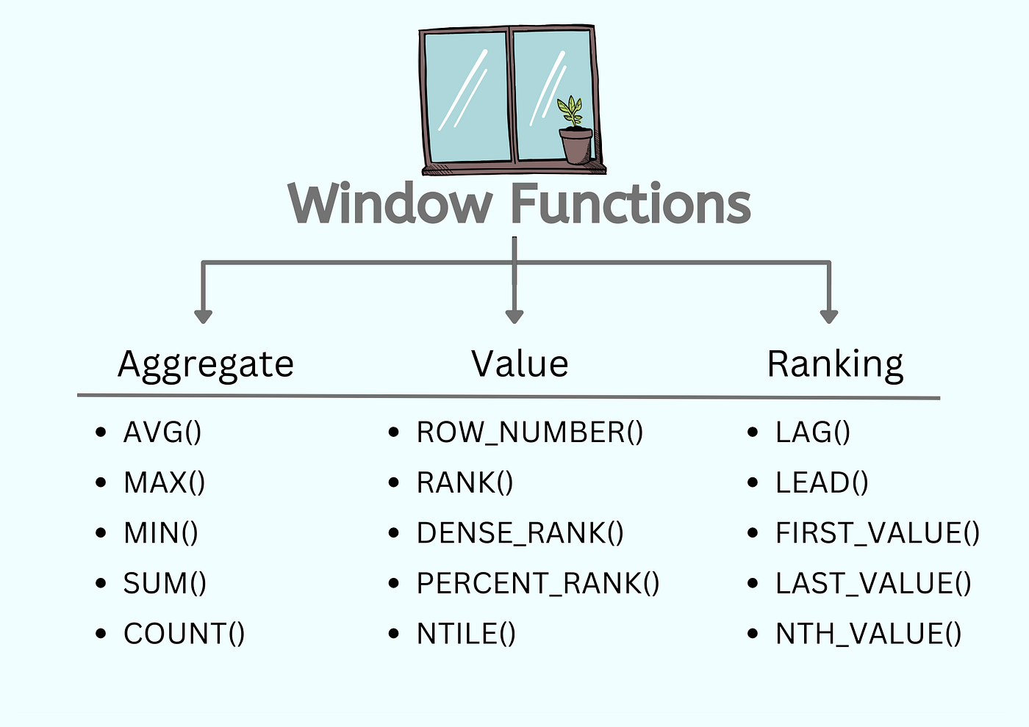

Slide 28
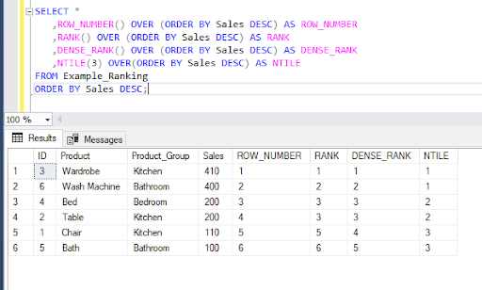
Funções de janela

Slide 29
Funções de janela
Os principais componentes são:
  OVER: indica que a função será utilizada como função de janela;
  PARTITION BY: divide as linhas em grupos, sem agrupá-las em uma única linha;
  ORDER BY: define a ordem das linhas dentro de cada grupo.

Slide 30
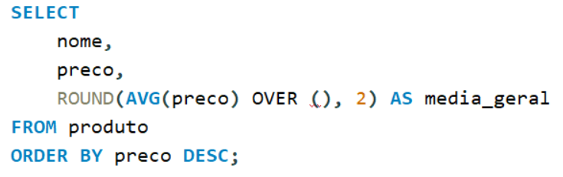
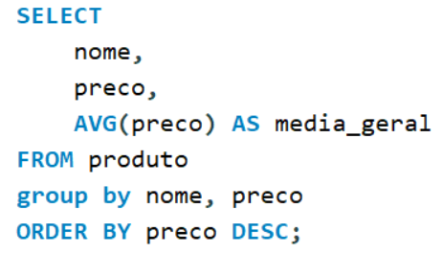
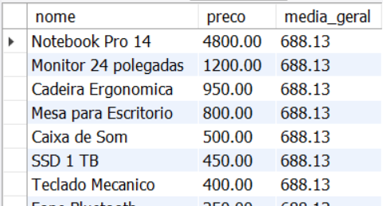
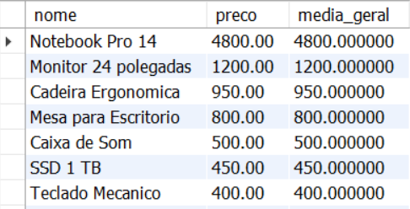
Funções de janela
Exemplo 1: mostrar cada produto e também o preço médio de todos os produtos.
Esta expressão calcula a média usando todas as linhas. Os parênteses vazios de OVER( ) indicam que não há divisão em grupos.

Slide 31
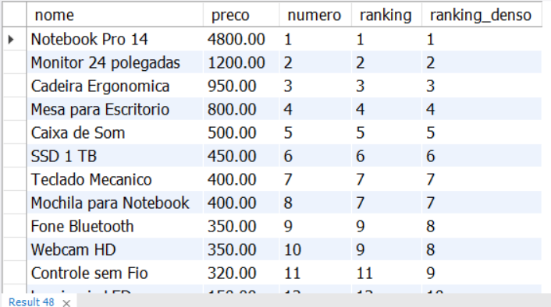
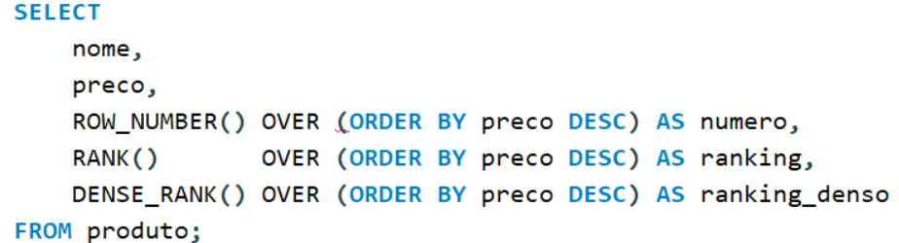
Funções de janela
Exemplo 2: ranquear os Produtos, dos mais caros para os mais baratos

Slide 32
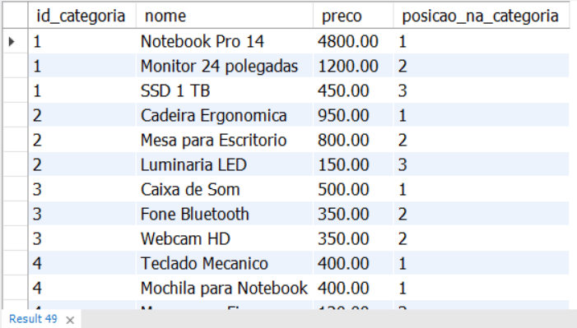
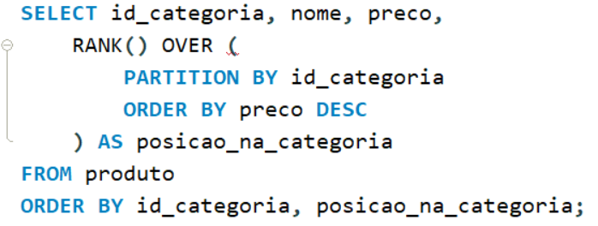
Funções de janela
Exemplo 2: ranquear os Produtos, dos mais caros para os mais baratos, por Categoria

Slide 33
Funções de janela
Síntese das funções:
Necessidade | Solução
Cada produto acompanhado da média da categoria | AVG() OVER (PARTITION BY ...)
Numerar linhas | ROW_NUMBER()
Criar ranking | RANK() ou DENSE_RANK()
Acumular valores | SUM() OVER (ORDER BY ...)

Slide 34
Funções de janela
Pergunta central: O cálculo deve resumir as linhas ou deve aparecer ao lado de cada linha?
  Se deve resumir, normalmente usamos GROUP BY. Se deve preservar as linhas, geralmente uma função de janela é mais apropriada.

Slide 35
Agenda
SQL Intermediário
  DQL
    Tratamento de NULL
    Funções agregadas
    Window functions
    CTE / Recursividade
    Views

Slide 36
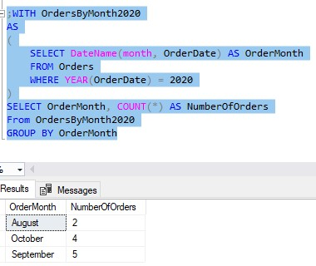
Common Table Expression (CTE)
Consulta temporária que recebe um nome e pode ser utilizada por outra consulta
Operador WITH permite definir uma tabela que será usada somente em uma consulta específica
Desejável quando uma consulta possui várias etapas intermediárias e começa a ficar difícil de compreender, testar ou manter

Slide 37
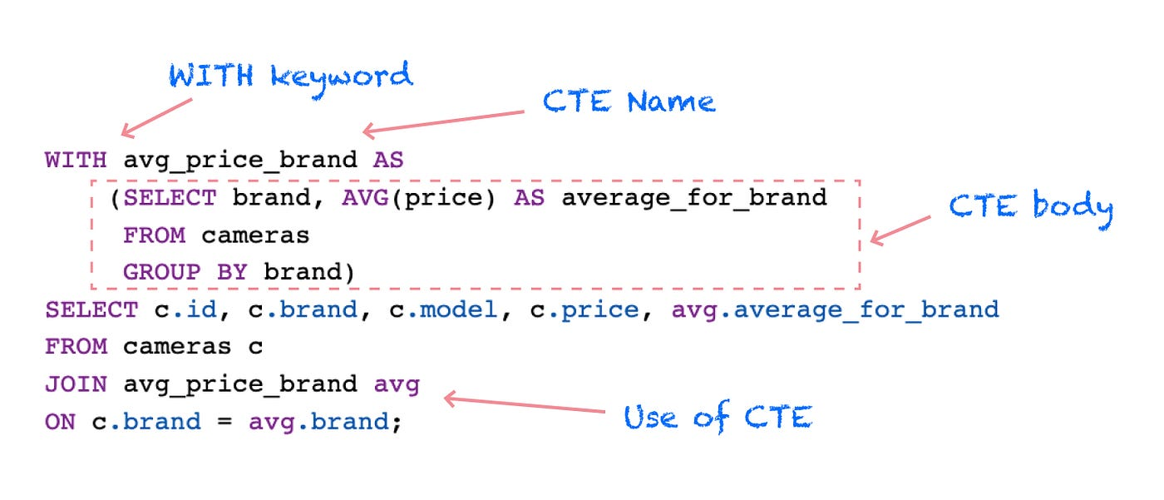
Common Table Expression (CTE)

Slide 38
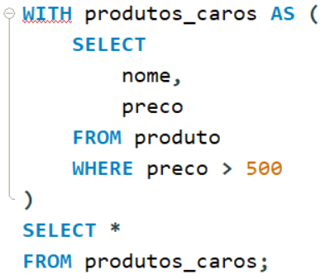
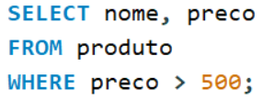
Common Table Expression (CTE)
Exemplo 1: recupere os dados apenas dos Produtos caros (preco > 500 reais)

Slide 39
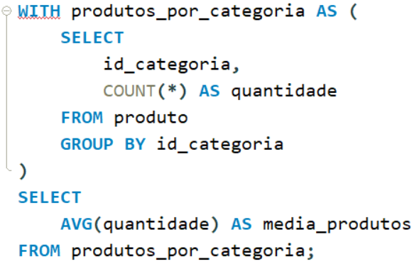
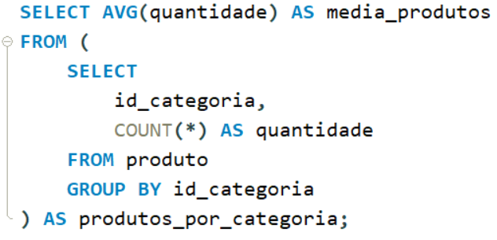
Common Table Expression (CTE)
Exemplo 2: calcule a quantidade média de produtos por categoria

Slide 40
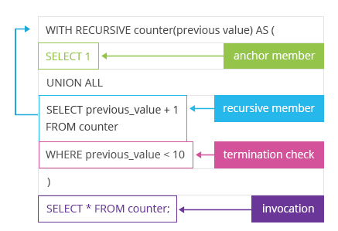
Common Table Expression (CTE)
Em certos casos, precisamos executar um comando recursivamente
  Processar hierarquias (pastas/subpastas; funcionários/supervisores)
  Processar grafos
Estrutura básica:

Slide 41
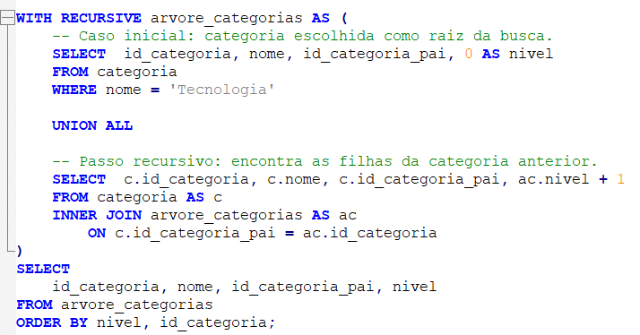
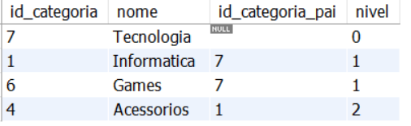
Common Table Expression (CTE)
Exemplo 3: mostre a categoria “Tecnologia” e todos seus descendentes

Slide 42
Agenda
SQL Intermediário
  DQL
    Tratamento de NULL
    Funções agregadas
    Window functions
    CTE / Recursividade
    Views

Slide 43
View
Uma Visão em SQL (view) é uma única table derivada de uma ou várias tabelas (ou outras views)
Não existem fisicamente
  Considerada uma tabela virtual
  Limita operações DML, mas não DQL
Maneira de especificar uma tabela usada frequentemente, mesmo que seu esquema não exista fisicamente

Slide 44

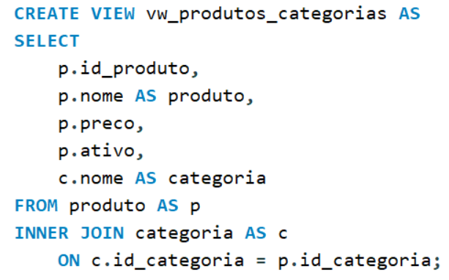
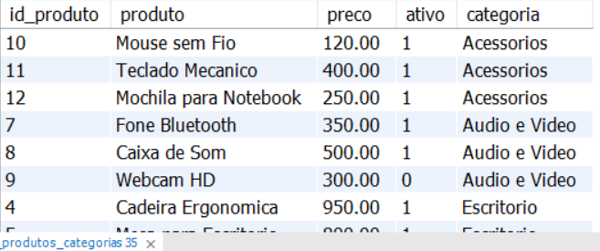
View
Exemplo 1: o nome da categoria sempre aparece ao nome do produto para facilitar a leitura humana. Podemos criar uma view que sempre junte esses dados

Slide 45
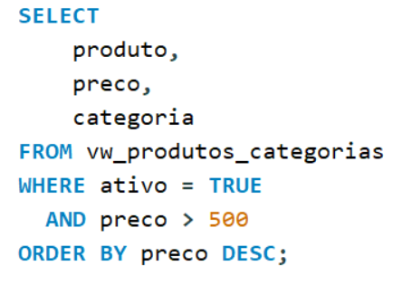
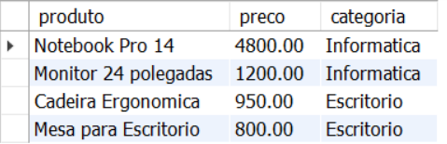
View
Pode-se fazer consultas como se fosse uma tabela-base
Sem a view, seria necessário fazer os JOIN em todas as consultas similares

Slide 46
View
É possível visualizar a consulta armazenada na view pelo comando
Pode-se exclui-la como se fosse uma tabela-base

Slide 47
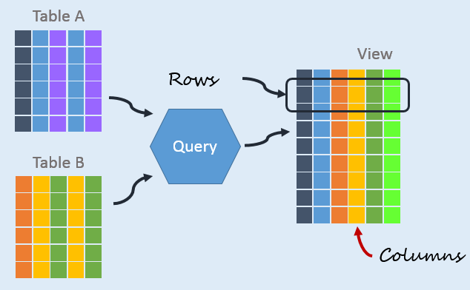
View
A view armazena a consulta e não uma cópia dos dados subjacentes sendo projetados por ela.
Por ex: se o preço de um Produto for alterado na tabela original, a próxima consulta à view apresentará os dados atualizados
https://www.headway.io/blog/advantages-of-sql-views

Slide 48
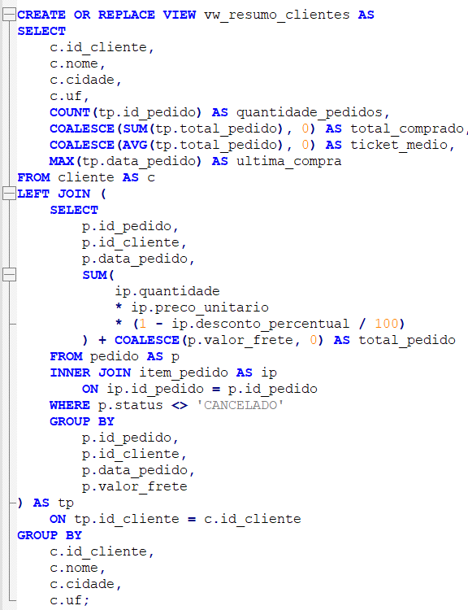
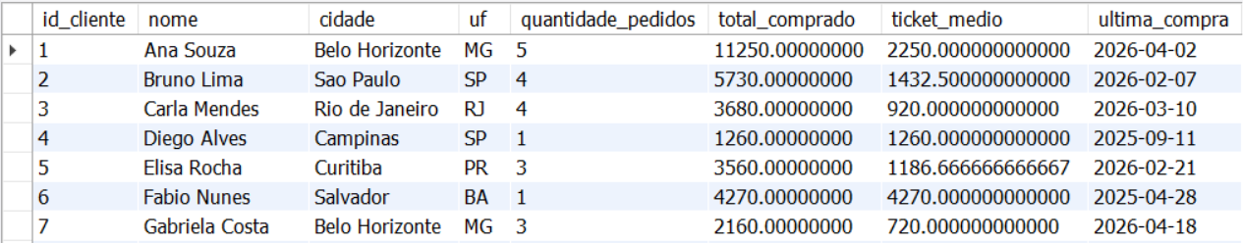
View
Muito útil para encapsular consultas complexas e com JOINs que se repetem com frequência
  Ex.: Consulta para apresentar um resumo de cada cliente
    Qtd de pedidos, total comprado, valor médio do pedido, data última compra etc.

Slide 49
Atividade
Crie uma CTE que calcule o preço médio dos produtos de cada categoria. Em seguida, liste os produtos cujo preço seja superior à média de sua própria categoria. Apresente o produto, seu preço e a média da categoria.
(window function)Apresente os pedidos em ordem cronológica e calcule o frete acumulado. Fretes não informados devem ser considerados iguais a zero. Mostre o código do pedido, a data, o frete e o frete acumulado.
Crie uma view chamada vw_catalogo que apresente: produto; preço; situação; categoria; categoria-pai.

Slide 50
Seminários
Seminários BD:
Chave-valor [Giovana]
Documentos [Isaac]
Colunar [Mariana]
Geoespacial [David]
Vetorial [João]
Grafo propriedades [Mateus]
Grafo RDF [Felipe]
Eventos [Enrico]
Séries temporais
Multimodal
Para cada um (20 min):
Quando surgiu
Características do modelo de dados (como organiza os dados)
Vantagens e limitações
Aplicações comuns
Exemplos de SGBDs comerciais
Executar um exemplo

Slide 51
Referências bibliográficas
Notas de aulas, prof. José Eduardo Santarém Segundo. Banco de Dados - Normalização - Parte 1. UNIVESP, Eixo de Computação. Disponível em: https://www.youtube.com/watch?v=OsebNaYQpk8
ELMASRI, Ramez; NAVATHE, Shamkant B. Sistemas de Banco de Dados. 7. ed. São Paulo: Pearson Universidades, 2019. 1152 p. ISBN-13 978-8543025001.
SILBERSCHATZ, Abraham; KORTH, Henry F.; SUDARSHAN, S. Sistema de Banco de Dados. 7. ed. Rio de Janeiro: GEN LTC, 2020. 754 p. ISBN-13 978-8595157330.
DATE, Christopher J. Introdução a Sistemas de Bancos de Dados. GEN LTC, 2004
Notas de aulas, prof. Leonardo Tórtoro Pereira (DEMAC/UNESP). Sistemas de Banco de Dados- Parte 01.
PAVLO, Andy; PATEL, Jinglesh (Carnegie Mellon University). Databse Systems (15-445). https://15445.courses.cs.cmu.edu/spring2026/slides/01-relationalmodel.pdf.
Notes:
https://www.drawdb.app/

